Slide 1
局域网
局域网（local area network），简称LAN，覆盖范围较小的计算机网络，比如：处于同一建筑、同一大学或者方圆几公里远地域内的专用网络。
城域网
城域网（metropolitan area network），或者称MAN，它可以看作是一种大型的LAN，它可以覆盖一组邻近的公司办公室或一个城市，既可能是私有的也可能是公用的。
广域网
广域网（Wide area network），或者称WAN，一种用来实现不同地区的局域网或城域网的互连，可提供不同地区、城市和国家之间的计算机通信的远程计算机网。所覆盖的范围从几十公里到几千公里。

Slide 2
局域网基础知识
1、局域网的特点：
1）覆盖范围小，传输速率高。
2）具有较低的延迟和误码率。
3） 只包含ISO/OSI中的物理层、数据链路层。

Slide 3
2、 局域网的分类
(1). 按照介质访问控制方法
CSMA/CD（带有冲突检测的载波侦听多路访问）
令牌环
令牌总线

Slide 4
2. 按网络资源管理方式
非对等式局域网
对等式局域网
3. 按照网络传输技术
基带局域网
宽带局域网

Slide 5
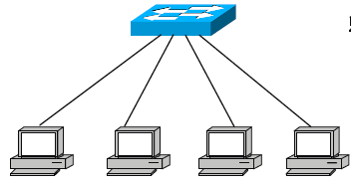
5.1.3 局域网的网络拓扑结构
1. 星形拓扑结构

Slide 6
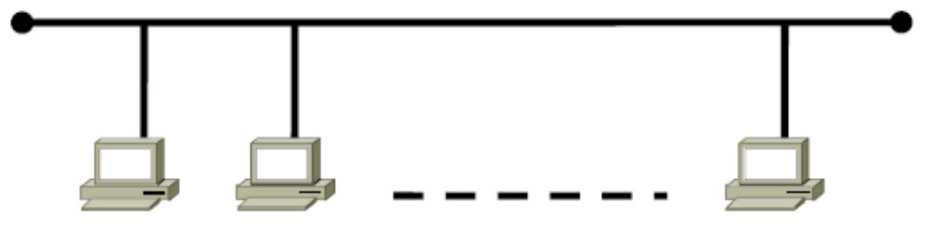
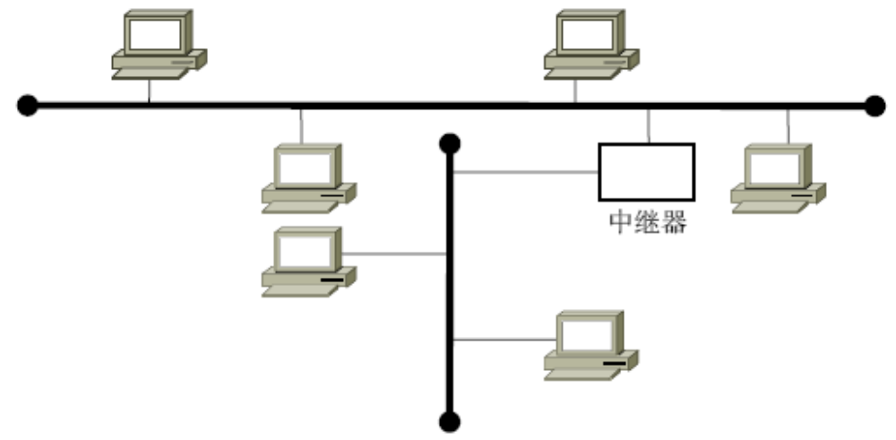
5.1.3 局域网的网络拓扑结构
2. 总线拓扑结构

Slide 7
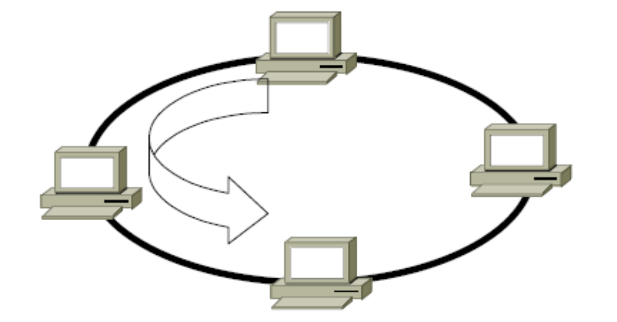
5.1.3 局域网的网络拓扑结构
3. 环形拓扑结构

Slide 8
5.1.3 局域网的网络拓扑结构
拓扑的选择
（1）经济性
网络拓扑的选择直接决定了网络安装和维护的费用。不管选用什么样的传输介质，都需要进行安装。例如，安装电线沟、安装电线管道等。最理想的情况是建楼以前先进行安装，并考虑今后扩建的要求。安装费用的高低与拓扑结构的选择以及传输介质的选择、传输距离的确定有关。

Slide 9
5.1.3 局域网的网络拓扑结构
拓扑的选择
（2）灵活性
灵活性以及可扩充性也是选择网络拓扑结构时应充分重视的问题。任何一个网络，随着用户数的增加，网络应用的深入和扩大，网络新技术的不断涌现，特别是应用方式和要求的改变，网络经常需要加以调整。网络的可调整性与灵活性以及可扩充性都与网络拓扑直接相关。一般说来，总线形拓扑和环形拓扑要比星形拓扑的可扩充性好得多。

Slide 10
5.1.3 局域网的网络拓扑结构
拓扑的选择
（3）可靠性
网络的可靠性是任何一个网络的生命。网络拓扑决定了网络故障检测和故障隔离的方便性。

Slide 11
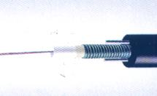
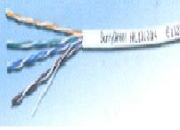
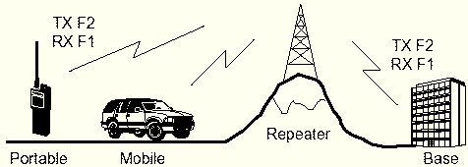
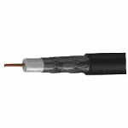
5.1.4 局域网的传输介质

Slide 12
常用局域网
以太网（Ethernet）
光纤分布式数据接口网（FDDI）
异步传输模式网（ATM）
令牌环网（Token Ring）
交换网（ Switching ）
这些局域网在拓朴结构、传输介质、传输速率、数据格式等多方面都有许多不同，其中以太网的应用最普遍，包括办公、家庭娱乐、工业生产自动化

Slide 13
常用局域网技术
以太网
以太网（Ethernet）是一种应用较早且使用相当广泛的局域网，美国Xerox（施乐）公司1975 年推出了他们的第一个局域网。由于它具有结构简单、工作可靠、易于扩展等优点，因而得到了广泛的应用。1980 年美国Xerox、DEC 与Intel 三家公司联合提出了以太网规范，这是世界上第一个局域网的技术标准。后来的以太网国际标准IEEE 802.3 就是参照以太网的技术标准建立的，两者基本兼容。

Slide 14
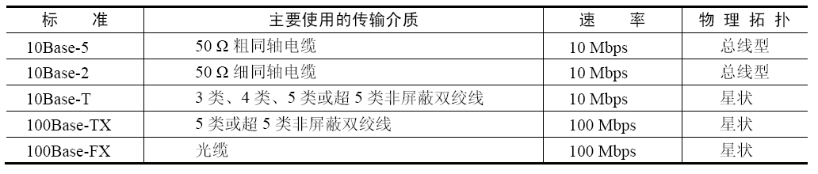
常用局域网技术
以太网分类

Slide 15
（1） 10Base－5 粗同轴电缆以太网
最大500 m
50
Ω
端接器
集线器
最大500 m
50
Ω
端接器

Slide 16
(2)在每个网络中,可以使用中继器扩充网络覆盖范围。最多使用4个中继器，连接5个网段，使整个10 Base－5网络的最大长度达到2500 m。
(3)在每个网段中连接的工作站的数目最多为100个，其中中继器也算为节点数目。

Slide 17
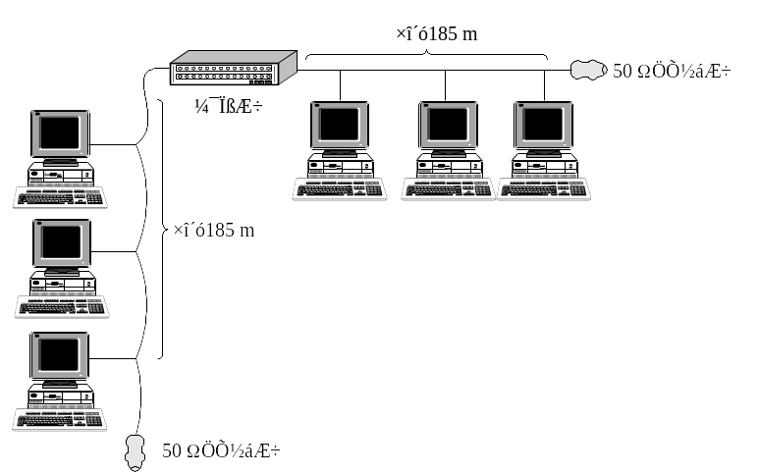
（2） 10Base－2 细同轴电缆以太网
10Base－2 细同轴电缆以太网特点：：
（1）一个网段的最大长度是185 m。

Slide 18
10Base－2 细同轴电缆以太网特点：：
(2) 每个网段最多包含30个节点，
其中每个节点通过一个BNCT型连
接器连接到总线上。
(3) 可通过中继器连接多个网段扩充网络规模。但是网络中最多只能使用4个中继器连接5个网络段，使整个网络的范围达到925 m。

Slide 19
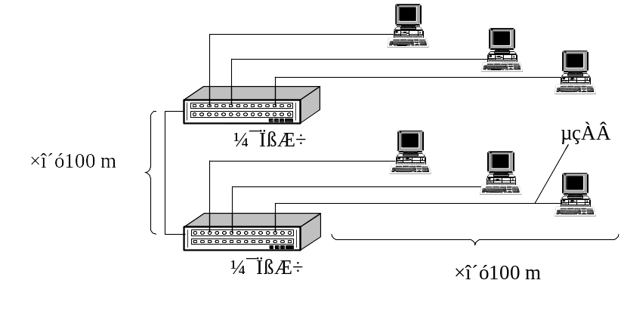
（3） 10Base－T 双绞线以太网
10Base－T 双绞线以太网的特点：
(1) 一个10 Base－T段跨越的最大距离是100 m。

Slide 20
10Base－T 双绞线以太网的特点：
(2) 每个节点使用RJ－45连接器。
(3) 可以通过集线器或交换机扩展网络的覆盖范
围，但同样，一个网络中最多只能包含5个网段。

